Slide 1
自我介紹 niziima Live

Slide 2

1.目標
Notes:
prompt:給我一個頭髮為白色且瞳孔也為白色並且穿者黑色連帽長袖衣服 的男高中生 畫風動漫風
我是天生患有白化症的高中生，從小就有個夢想：成為第一位打進世界盃的白化症足球員。這對很多人來說是天方夜譚，但對我，它就是我努力的目標，所以我從小就努力練習

Slide 3
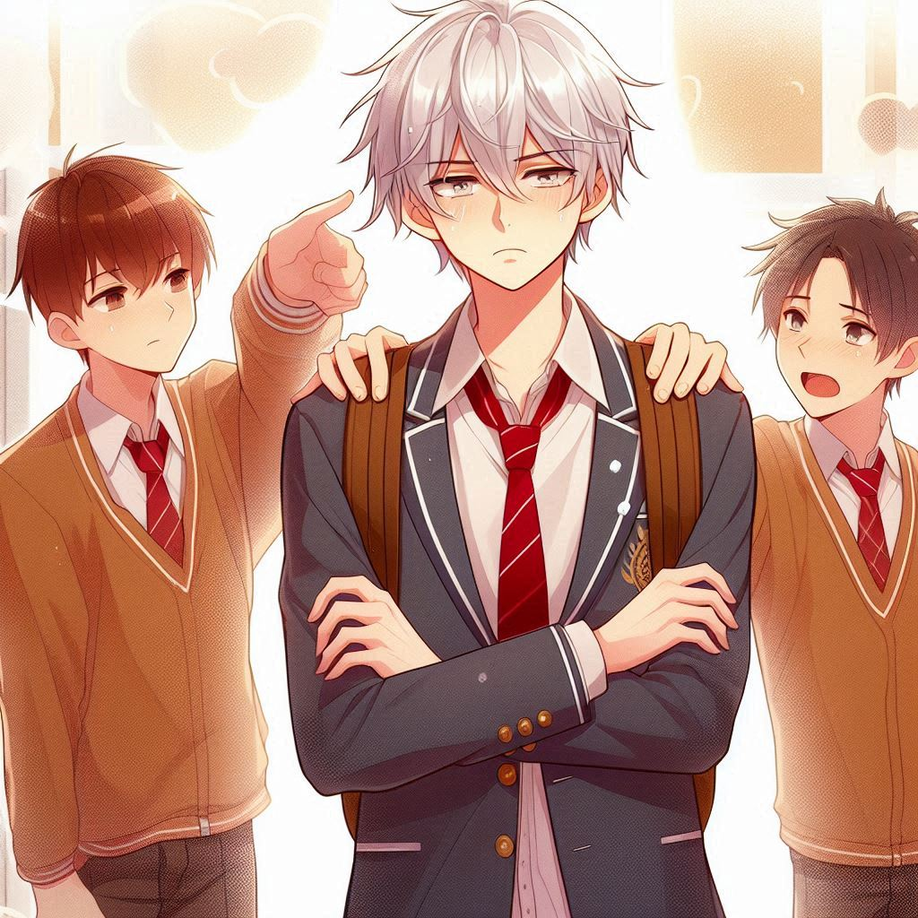
2.阻礙
Notes:
prompt: 給我一個頭髮為白色且瞳孔也為白色並且穿者黑色連帽長袖衣服 的男高中生被其他人霸凌疏離的畫面背景為球隊更衣室 畫風動漫風
在學校足球隊裡，我遭遇了很大的阻礙。當時的隊長不但沒有鼓勵我，還因為我的外貌霸凌我，讓其他隊友也疏遠我。雖然我很孤單，也懷疑自己，但我知道，我不會因為這些放棄。

Slide 4
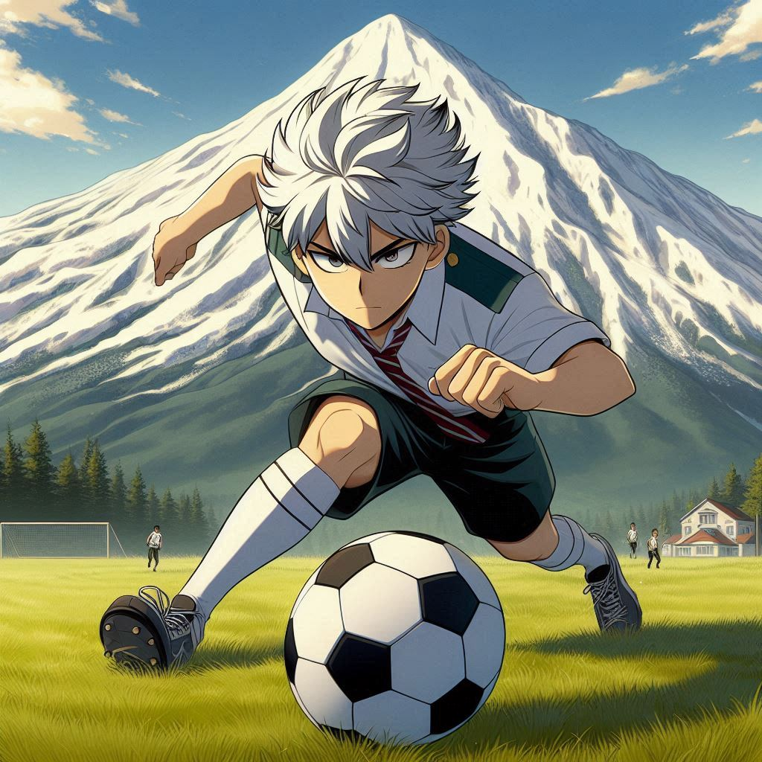
3.努力
Notes:
prompt :給我一個白色頭髮日本男高中獨自練習足球且背景為無人
我每天放學後自己加練，努力提高技術，默默向教練證明我的能力。我相信，實力最終會說話。

Slide 5
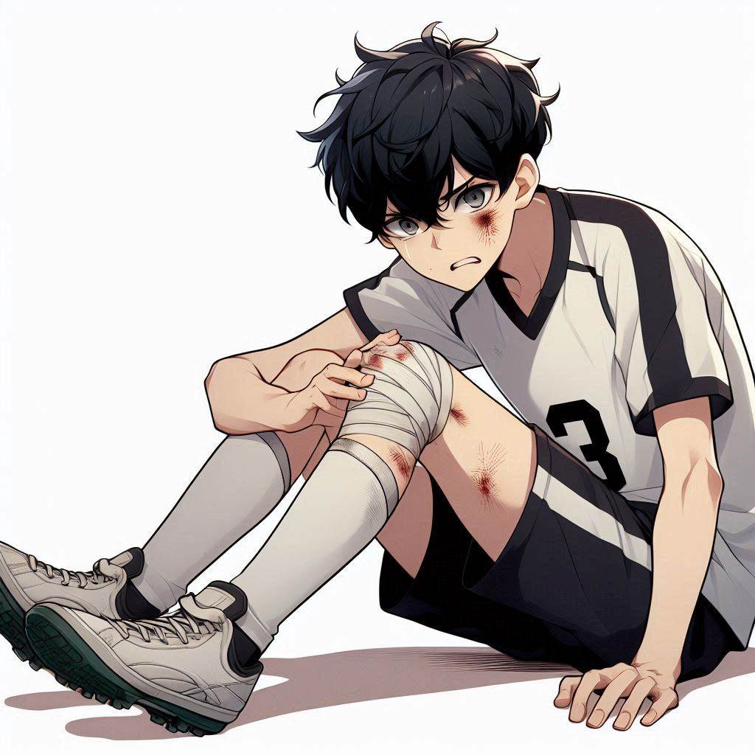
4.結果
Notes:
prompt:給我一個穿者球衣的黑色頭髮男生球員受傷 動漫風
我的機會終於來了。在一場比賽中，主力球員受傷，我被推上場，並且成為其中的主力攻擊手。

Slide 6
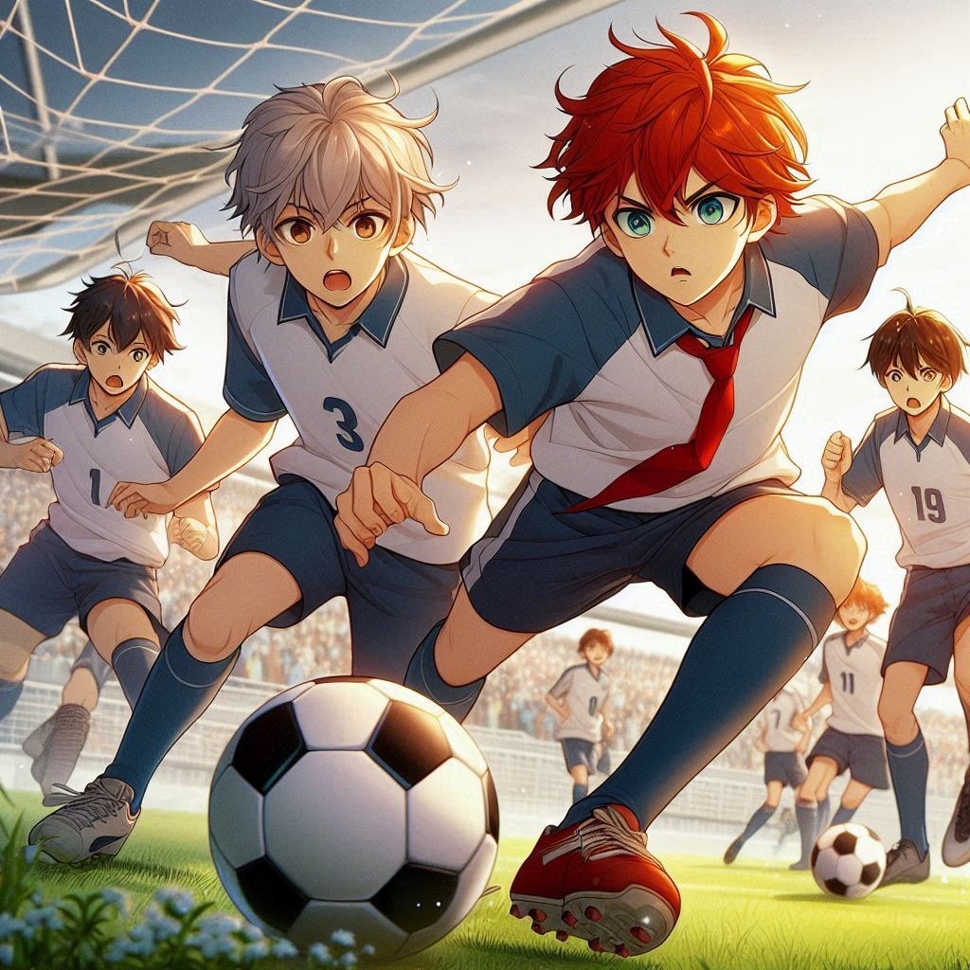
5.意外
Notes:
prompt:給我 一個紅色頭髮的男高中生不傳球給白頭髮高中生的比賽圖彼此為隊友 動漫風
可沒想到，曾經霸凌我的隊長仍不傳球給我，想再次打壓我，使我錯過這次寶貴的上場機會，這是我沒有預料到的意外。

Slide 7
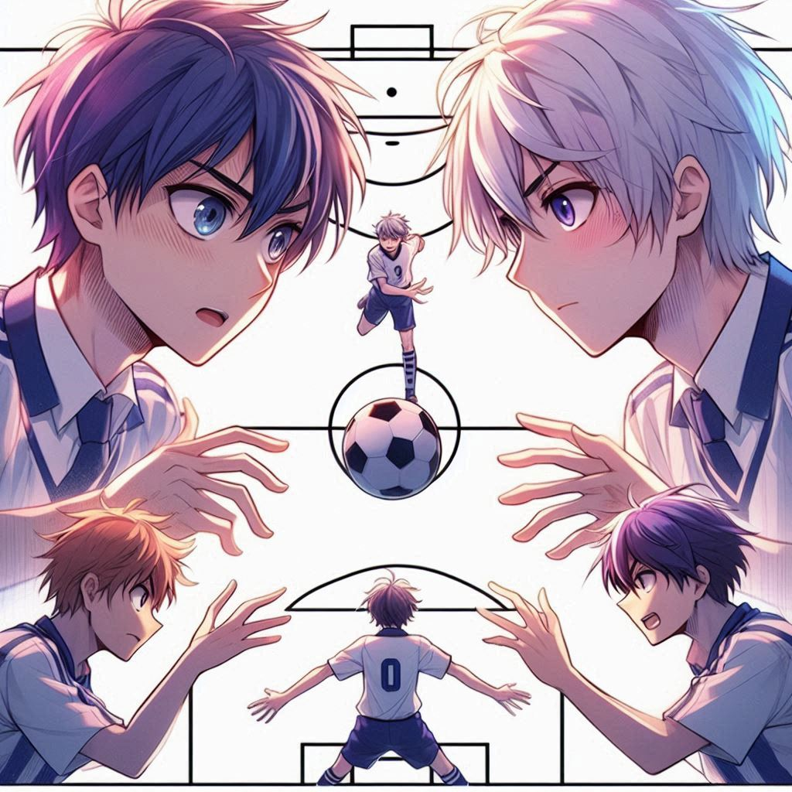
6.轉彎
Notes:
prompt:給我一個白色頭髮日本男高中腳下準備踢球的樣子比賽圖 動漫風
但這次，我靠者自己的實力從對手腳下搶到了球，並且時間所剩無幾我並未選擇傳球給隊長，而是選擇自己上並且在關鍵的最後2秒內，踢進反超球，靠實力證明一切，並且此次表現被國家隊的球探發掘。

Slide 8
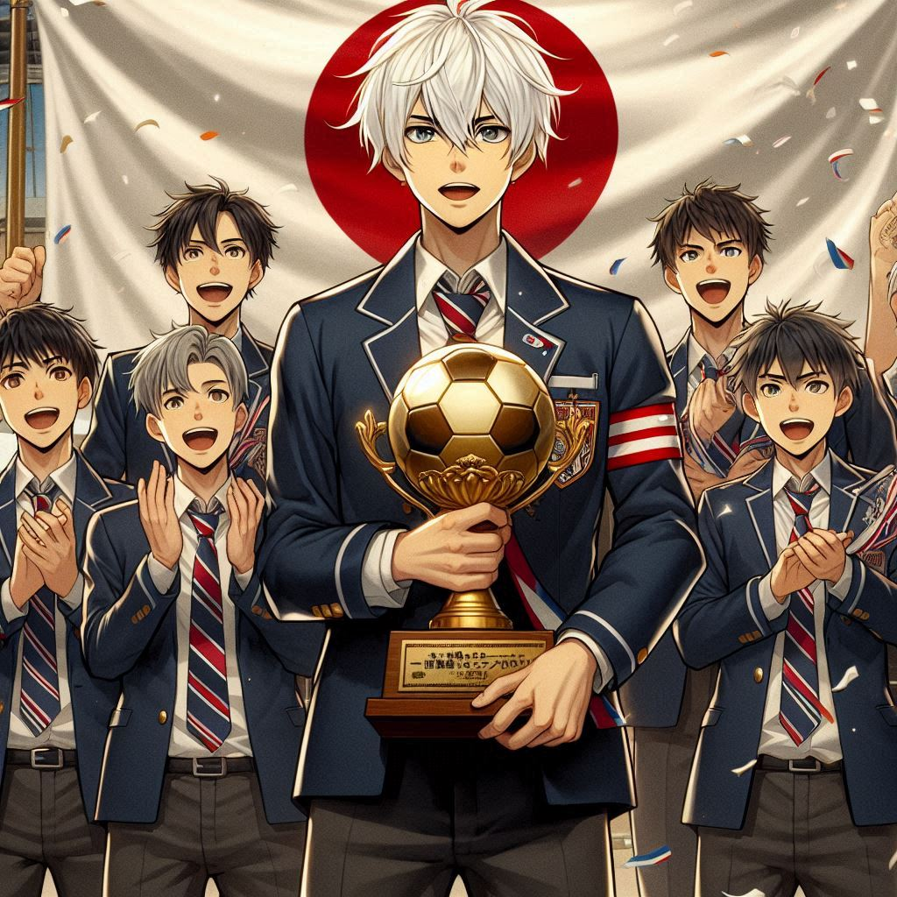
7.結局
Notes:
prompt:給我一個白色頭髮日本男高中成為世界級球員獲獎的樣子 動漫風
最終，我成功突破了這些困難，成為了世界級的第一位入選國家隊的白化症足球員。這一路不容易，但我相信，無論外貌如何，努力都能改變一切。

